Slide 1

养老金问题
的数学模型探究
广东省首届高中数学建模课堂教学设计
优秀作品征集交流活动

Slide 2
创设情境，提出问题

Slide 3

创设情境，提出问题
老龄问题需要社会制度的保障，而养老金社保是其中的重要内容。
今天，让我们一起从数学的角度，分析建立养老金模型，为解决养老的社会问题，提供理性、科学、准确的方法和方向。

Slide 4

创设情境，提出问题
养老金的积存过程是一个复杂的问题，但可简单解释为：
年轻，具有劳动力时，定期往账号里存钱，缴纳养老金，本金和利息累积数十年；
年老，不再参与工作时，再定期从账号里取钱，享用养老金，直至寿终。
探究：如果按我国人均寿命76岁计算，我们缴纳的养老金及其产生的利润能否全部被享用？

Slide 5
信息分析，模型假设

Slide 6
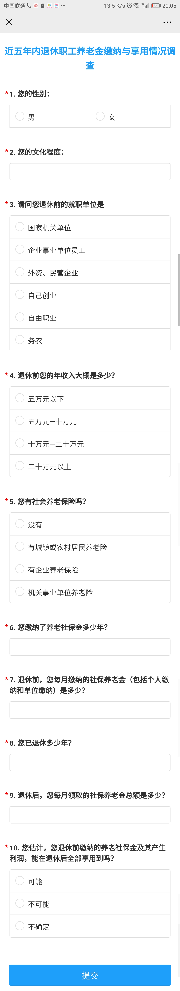
信息分析，模型假设
问卷调查: 课前，我们以近五年内退休职工为对象，开展了关于养老金的缴纳与享用的问卷调查。
将调查结果和数据分析后，我们获得如下信息：
1.养老金的缴纳和享用是按月计算；
2.调查对象每月缴纳金额（包括个人缴纳和单位缴纳）平均为1920元；
3.调查对象退休之后每月得到养老金平均为6350元。
4. 70%被调查对象缴纳养老金超过30年；

Slide 7
信息分析，模型假设
问卷调查: 课前，我们以近五年内退休职工为对象，开展了关于养老金的缴纳与享用的问卷调查。
将调查结果和数据分析后，我们获得如下信息：
1.养老金的缴纳和享用是按月计算；
2.调查对象每月缴纳金额（包括个人缴纳和单位缴纳）平均为1920元；
3.调查对象退休之后每月得到养老金平均为6350元。
4. 70%被调查对象缴纳养老金超过30年；
1.养老金的缴纳和享用按年计算；
2. 假定缴纳养老金年限为30年，每年缴纳金额（包括个人缴纳和单位缴纳）固定为2.5万；
3.关于享用，假定一个人退休之后每年得到养老金为8万元。
模型假设

Slide 8
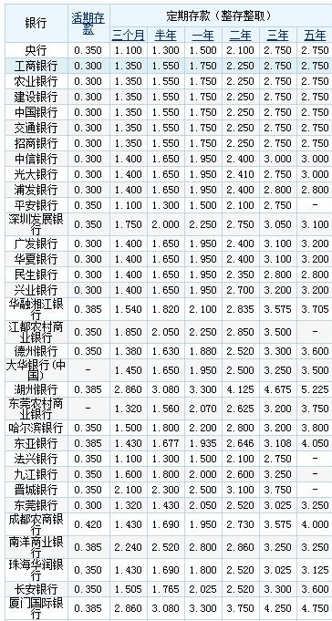
利率调查: 课前，我们通过网络搜集了各银行的各种储蓄方式利率。
信息分析，模型假设
-
缴纳的养老金以储蓄的复利形式在银行增值；假定年利率为3.5%；
模型假设
复利：把上期末的本利和作为下一期的本金的利息计算方式。

Slide 9
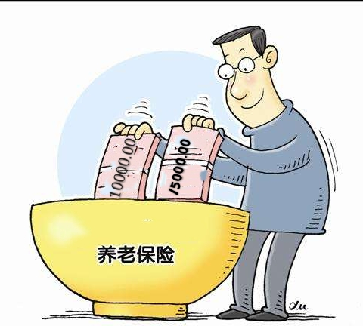

信息分析，模型假设
缴纳阶段
享用阶段
年限：参加工作至退休，按30年计算
缴纳方式：每年固定缴纳2.5万元
增值方式：积累的基金以银行储蓄的复利形式，年利率为3.5%
年限：退休至寿终
享用方式：每年固定领取8万元
增值方式：剩余的基金以银行储蓄的复利形式，年利率为3.5%

Slide 10
分段探究，建立模型

Slide 11


分段探究，建立模型
缴纳阶段
如果用$a_{n}$表示缴纳养老金后的第n年积存的总金额，
如何计算$a_{n}$呢？
年限：参加工作至退休，按30年计算
缴纳方式：每年固定缴纳2.5万元
增值方式：积累的基金以银行储蓄的复利形式，年利率为3.5%
任务一、寻求$a_{n}$与$a_{n−1}$的递推关系
【学生活动】
填写下表，并尝试寻求$a_{n}$与$a_{n−1}$的关系
 | 缴纳 | 利润 | 积存
第1年
第2年
第3年
第4年
……
第n年
……

Slide 12
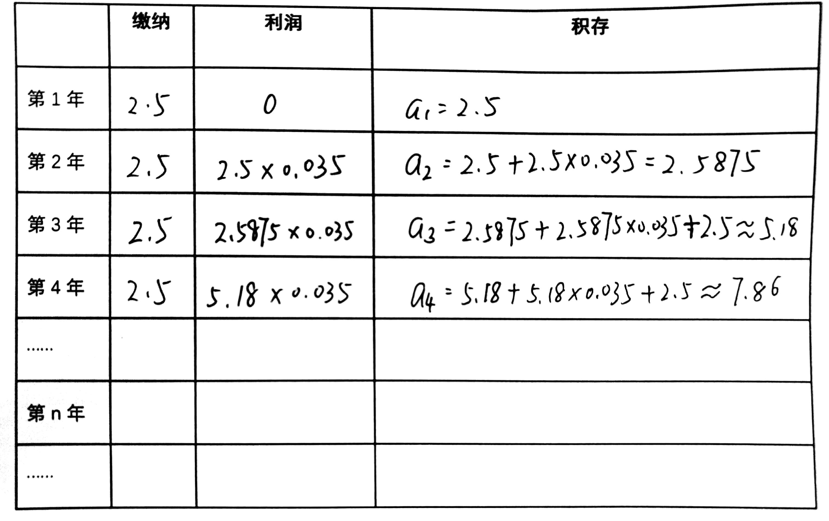
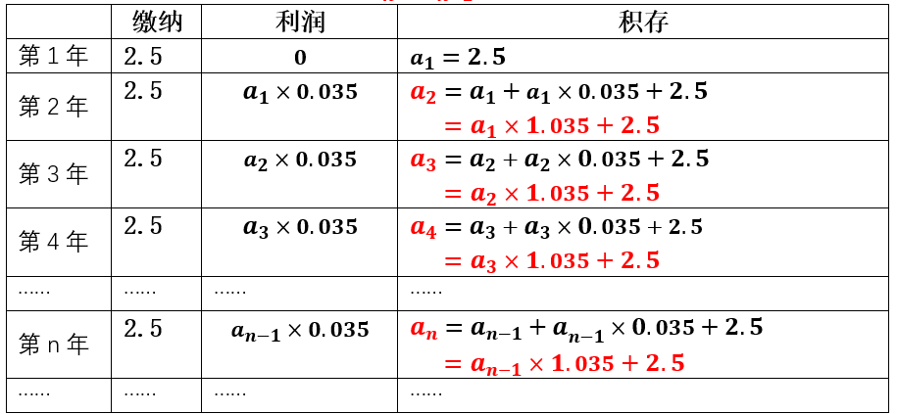




分段探究，建立模型
任务一、寻求$a_{n}$与$a_{n−1}$的递推关系
【学生展示】
【老师点评】
$$a_{3}=a_{2}×1.035+2.5$$
$$a_{4}=a_{3}×1.035+2.5$$

Slide 13
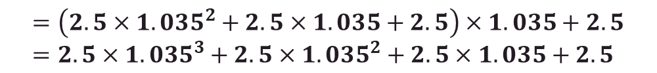



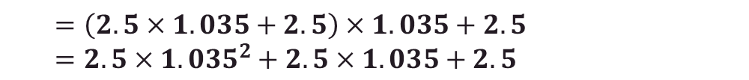
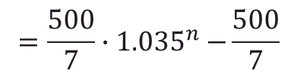
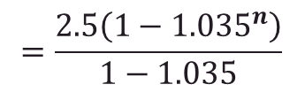

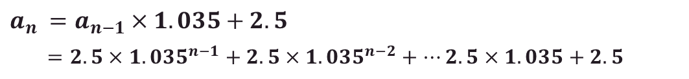
分段探究，建立模型
任务二、由递推关系推导$a_{n}$的通项公式
$a_{1}=2.5$ ，$a_{n} ={1.035a}_{n−1}+2.5$
以此类推
$$a_{2} =a_{1}×1.035+2.5$$
$$=2.5×1.035+2.5$$
$a_{n} =a_{n−1}×1.035+2.5$
$$=2.5×{1.035}^{n−1}+2.5×{1.035}^{n−2}+…2.5×1.035+2.5$$
$$a_{3} =a_{2}×1.035+2.5$$
$$=\frac{2.5\left(1−{1.035}^{n}\right)}{1−1.035}$$
$$=\left(2.5×1.035+2.5\right)×1.035+2.5$$
$$=2.5×{1.035}^{2}+2.5×1.035+2.5$$
$$=\frac{500}{7}{∙1.035}^{n}−\frac{500}{7}$$
$$a_{4} =a_{3}×1.035+2.5$$
$$=\left(2.5×{1.035}^{2}+2.5×1.035+2.5\right)×1.035+2.5=2.5×{1.035}^{3}+2.5×{1.035}^{2}+2.5×1.035+2.5$$
迭代法
……

Slide 14
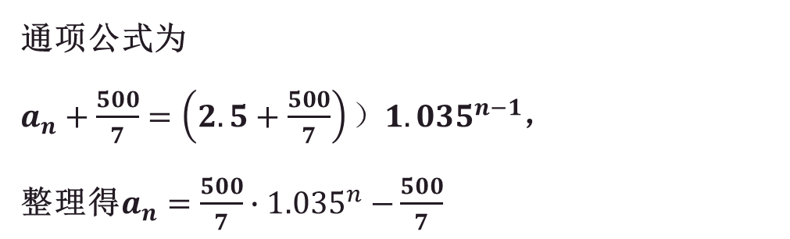






分段探究，建立模型
任务二、由递推关系推导$a_{n}$的通项公式
$a_{1}=2.5$ ，$a_{n} ={1.035a}_{n−1}+2.5$
$故{\{a}_{n}+\frac{500}{7}\}为等比数列，首项2.5+\frac{500}{7}$，公比$1.035，$
设$λ，使得a_{n}+λ=1.035\left(a_{n−1}+λ\right)\left(n≥2\right)$
通项公式为
$a_{n}+\frac{500}{7}=\left(2.5+\frac{500}{7}\right)）{1.035}^{n−1}$，
整理得$a_{n}=\frac{500}{7}{∙1.035}^{n}−\frac{500}{7}$
$${\text{即}a_{n}=1.035a_{n−1}+0.035λ，}_{}$$
与$a_{n} ={1.035a}_{n−1}+2.5$等价，
故$0.035λ=2.5,即λ=\frac{2.5}{0.035}=\frac{500}{7}$
待定系数法

Slide 15
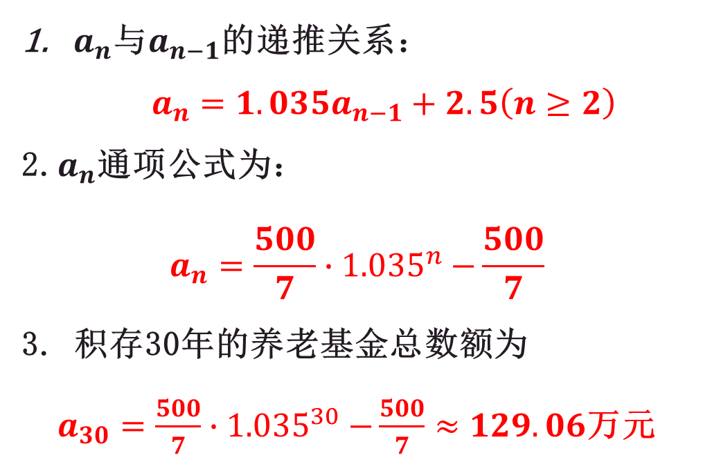
分段探究，建立模型
研究结论：
缴纳阶段
年限：参加工作至退休，按30年计算
缴纳方式：每年固定缴纳2.5万元
增值方式：积累的基金以银行储蓄的复利形式，年利率为3.5%
$a_{n}$与$a_{n−1}$的递推关系：
$$a_{n}=1.035a_{n−1}+2.5\left(n≥2\right)$$
2.$a_{n}$通项公式为：
$$a_{n}=\frac{500}{7}{∙1.035}^{n}−\frac{500}{7}$$
3. 积存30年的养老基金总数额为
$a_{30}=\frac{500}{7}{∙1.035}^{30}−\frac{500}{7}≈129.06$万元

Slide 16



分段探究，建立模型
享用阶段
如果用$b_{n}$表示享用养老金后的第n年剩余的养老基金数额，
如何计算$b_{n}$呢？
年限：退休至寿终
享用方式：每年固定领取8万元
增值方式：剩余的基金以银行储蓄的复利形式，年利率为3.5%
任务三$、寻求b_{n}$与$b_{n−1}$的递推关系
【学生活动】填写下表，尝试寻求$b_{n}$与$b_{n−1}$的关系
 | 提取 | 利润 | 结余
第1年
第2年
第3年
第4年
……
第n年
……

Slide 17
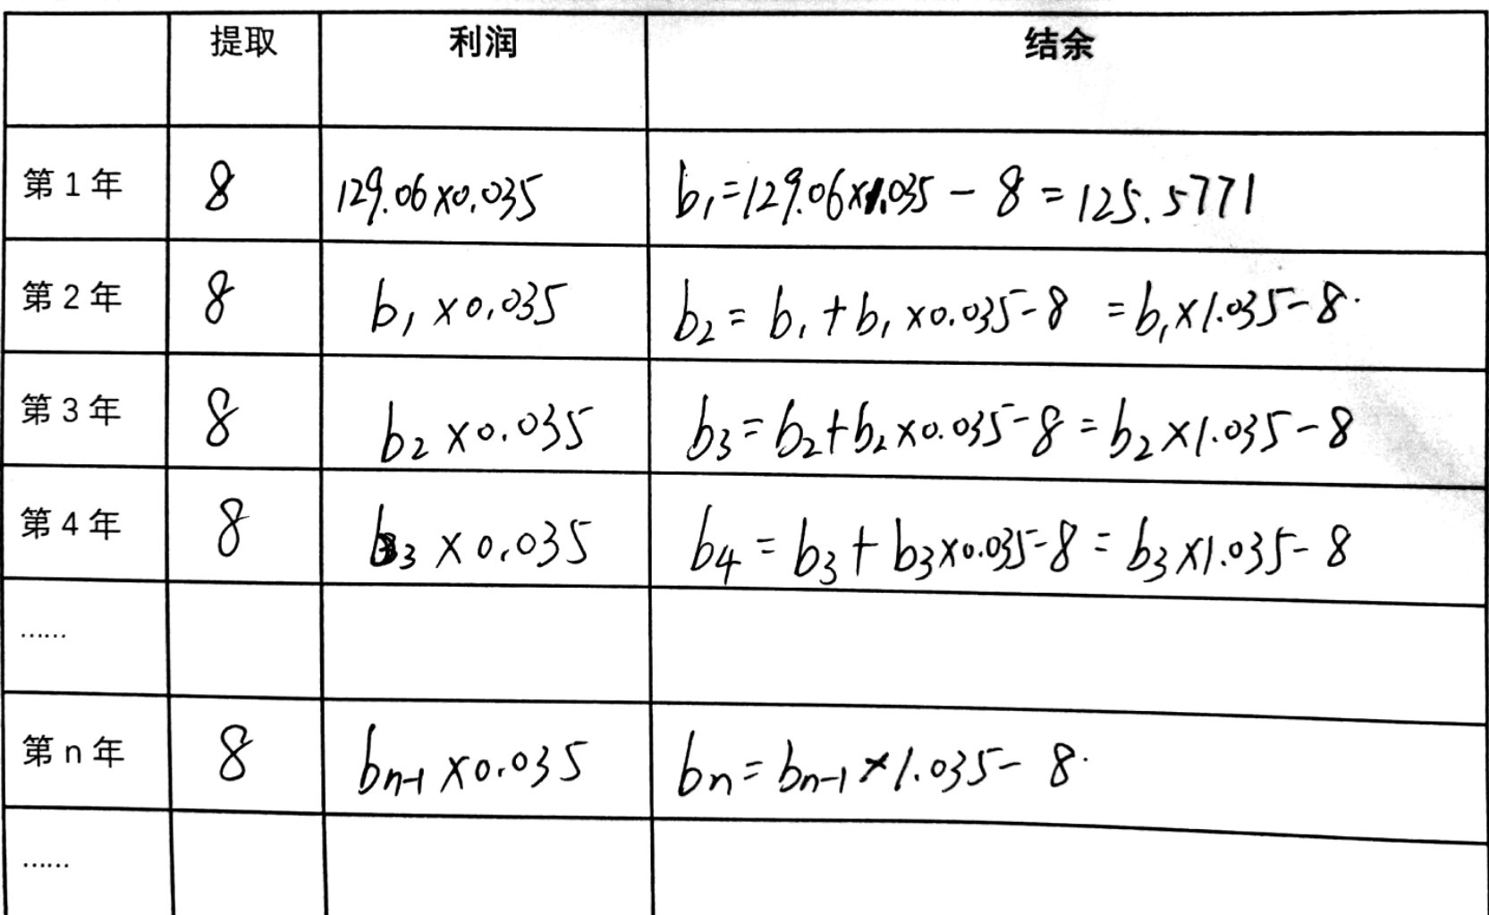
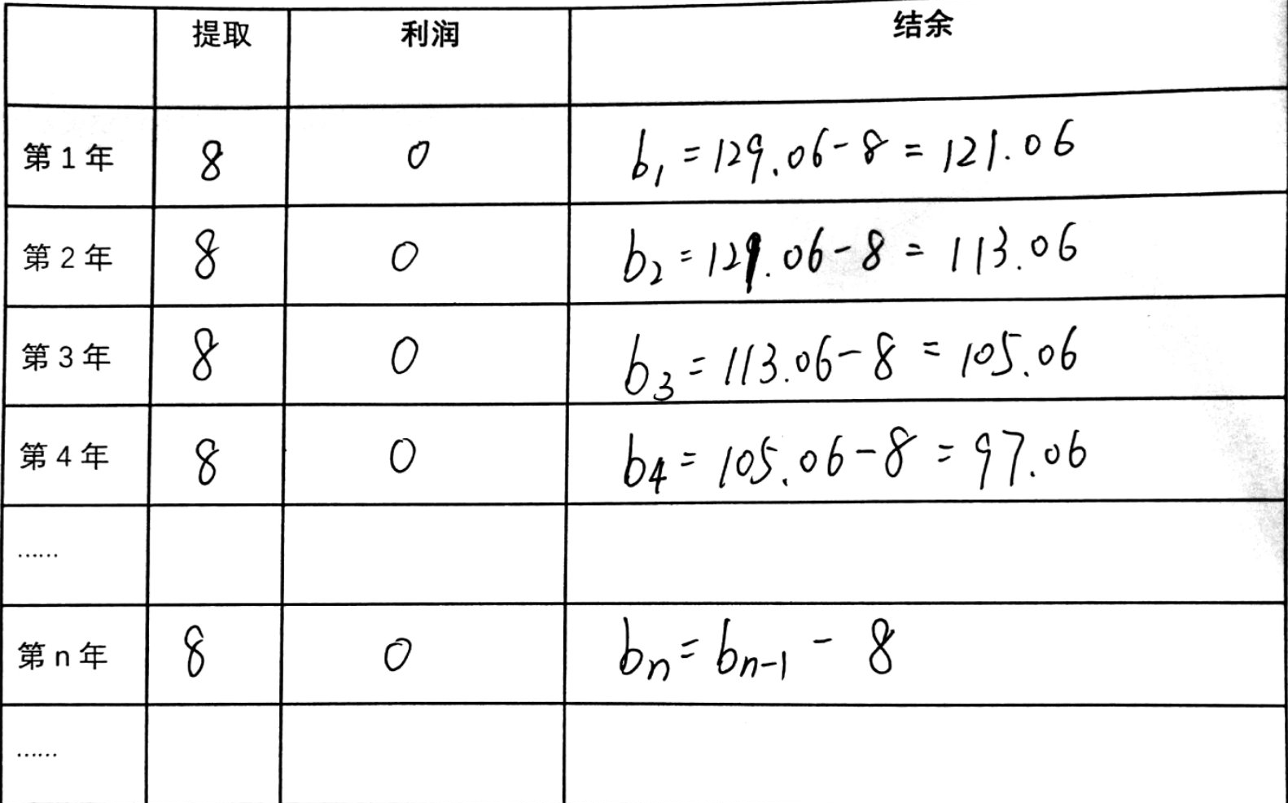

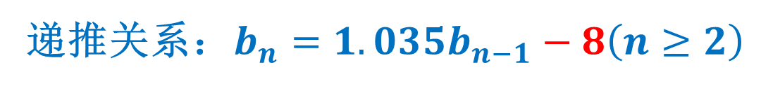
分段探究，建立模型
任务三$、寻求b_{n}$与$b_{n−1}$的递推关系
【学生展示1】
【学生展示2】
×
没缴纳养老金≠没利润
递推关系：$b_{n}=1.035b_{n−1}−8\left(n≥2\right)$

Slide 18
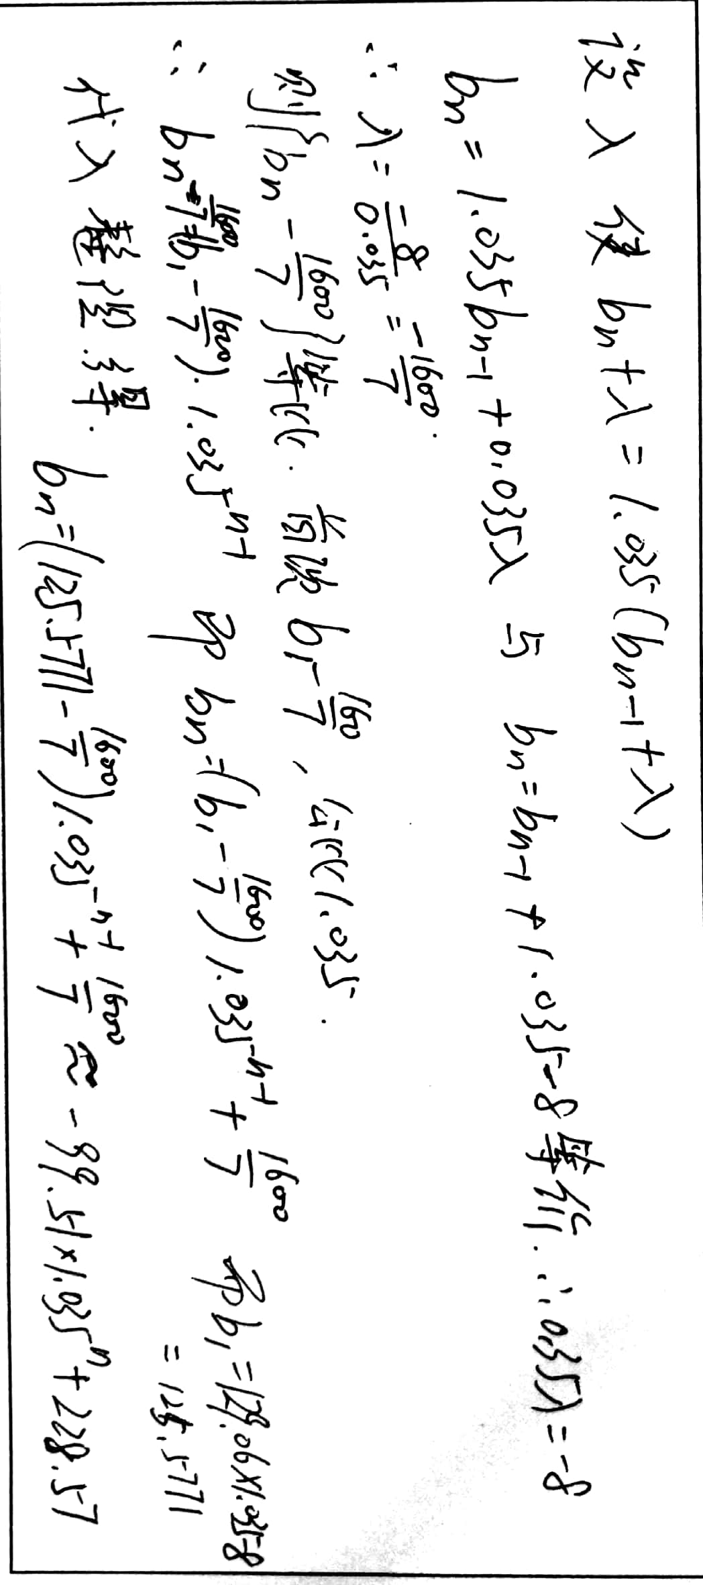
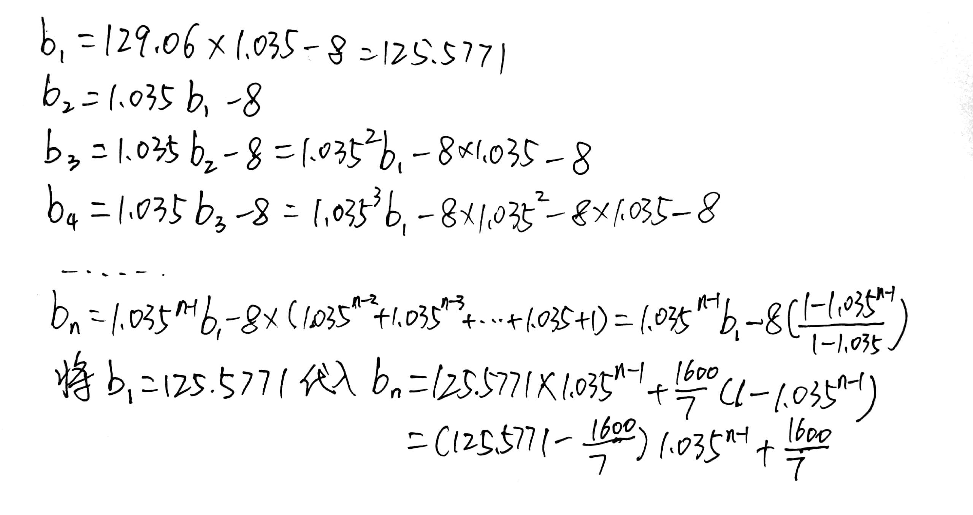
分段探究，建立模型
任务四：由$b_{n}$与$b_{n−1}$的递推关系推导$b_{n}$的通项公式
【学生展示3】
【学生展示4】
迭代法
待定系数法

Slide 19
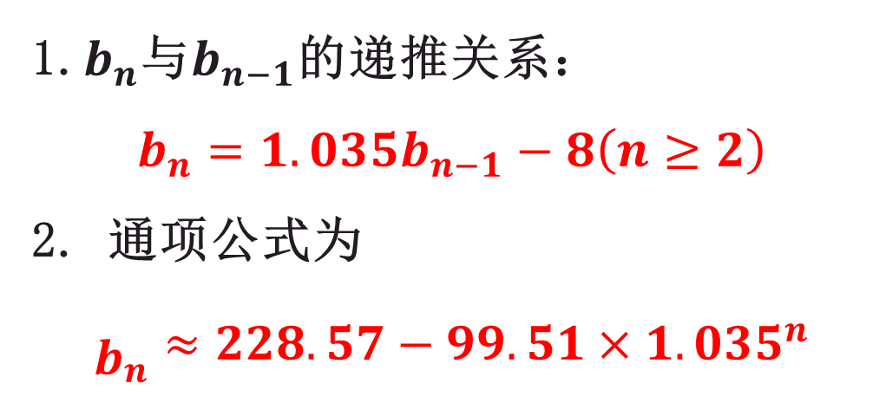
分段探究，建立模型
享用阶段
研究结论
年限：退休至寿终
享用方式：每年固定领取8万元
增值方式：剩余的基金以银行储蓄的复利形式，年利率为3.5%
1.$b_{n}$与$b_{n−1}$的递推关系：
$$b_{n}=1.035b_{n−1}−8\left(n≥2\right)$$
2. 通项公式为
$${\begin{aligned} \\ b\end{aligned}}_{n}≈228.57−99.51×{1.035}^{n}$$

Slide 20
整合呈现，问题求解

Slide 21
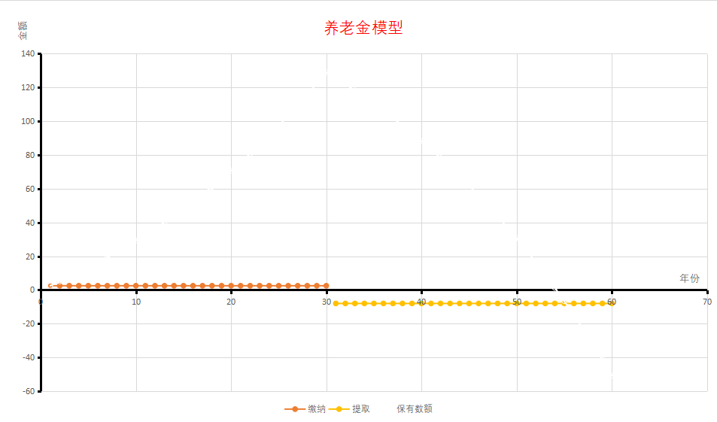
整合研究，问题求解
【学生活动】 excel操作实践
综合两个阶段，应用excel操作，完成如下表格：
应用excel操作，将上述表格转化出散点图，连接散点形成曲线。

Slide 22
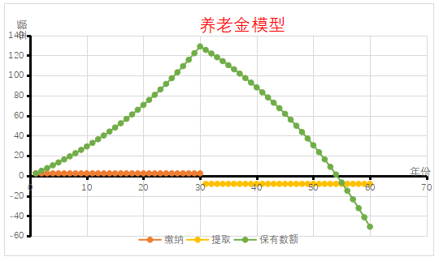
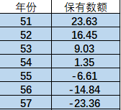
整合研究，问题求解
1.如何解读excel散点图中“保有数额”绿色曲线在横轴上方，下方及与横轴相交的情况？
观察图表，思考以下问题：
账户中有钱
答：绿色曲线在横轴上方表示基金账户中还有钱，在横轴下方表示没退休时缴存的养老金及其产生的利息已经取尽；与横轴相交的交点设为P，离P横坐标最近并比其大的整数，表示基金账户中的钱被取尽的年份。
P
没钱

Slide 23
整合研究，问题求解
2.若从25岁工作起开始缴纳养老金，按我国平均寿命76岁计算，缴纳的养老金能否全部享用呢？
观察图表，思考以下问题：
账户中有钱
答：若25岁算起，到76岁时，为第51年，查表格可知：对应基金账户保有金额为23.63万元，即缴纳的养老金及其产生的利息还剩余23.63万元未能提取，可以理解为未能全部享用，若要全部享用要到第55年，即活到81岁。
P
没钱

Slide 24
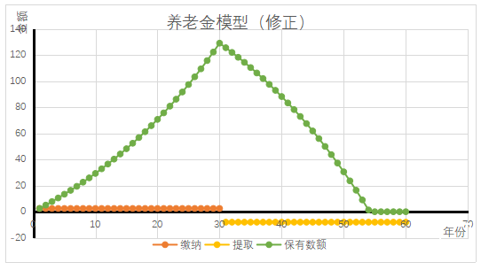
整合研究，问题求解
观察图表，思考以下问题：
3.你觉得这个模型及数据还有没需要修正的地方？
答：由养老金政策可知，享用养老金的年限并不固定，以寿终为止，若基金账户保有的金额已取尽，但只要未寿终，公民仍可每年领取由国家给予的8万养老金，故第55年后的年份，基金账户保有金额应为0，修正后示图如右

Slide 25
模型泛化，扩展应用

Slide 26
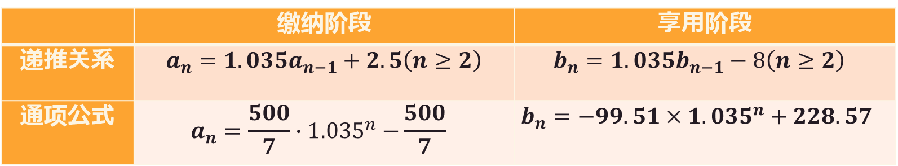
模型泛化，扩展应用
模型泛化探究
 | 缴纳阶段 | 享用阶段
递推关系
通项公式
总结养老金问题的建模过程，我们可以得出一般化的类似养老金问题的数学模型吗？

Slide 27





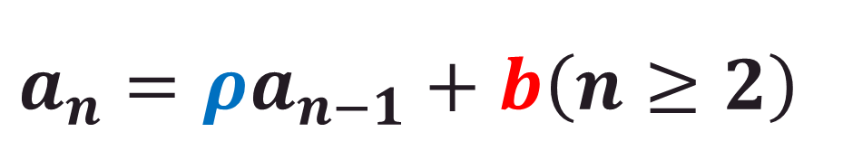
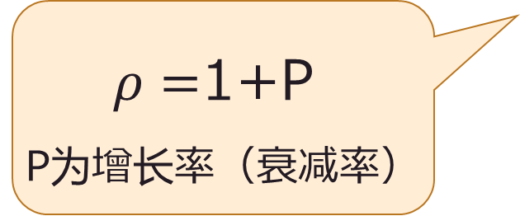
模型泛化，扩展应用
$a_{n}$为第$n$期账户保有金额
递推关系
缴纳阶段
享用阶段
$$a_{n}=1.035a_{n−1}+2.5\left(n≥2\right)$$
$$b_{n}=1.035b_{n−1}−8\left(n≥2\right)$$
$$ρ$$
$$b$$
$ρ=$1+P
P为增长率（衰减率）
每期固定的增加量或减少量
$$a_{n}=ρa_{n−1}+b\left(n≥2\right)$$

Slide 28


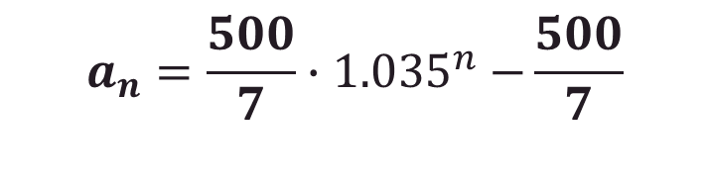

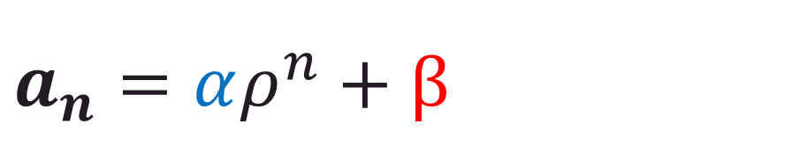

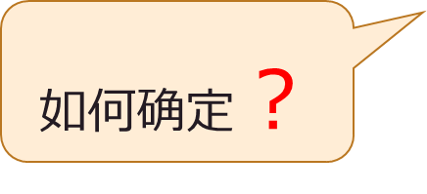

模型泛化，扩展应用
$a_{n}$为第$n$期账户保有金额
通项公式
缴纳阶段
享用阶段
$$a_{n}=\frac{500}{7}{∙1.035}^{n}−\frac{500}{7}$$
$$ρ$$
$$ρ$$
$$b_{n}=−99.51×{1.035}^{n}+228.57$$
$$α$$
$$β$$
$如何$确定？
如何确定？
$$a_{n}=αρ^{n}+β$$

Slide 29


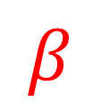

模型泛化，扩展应用
$a_{n}=αρ^{n}+β 中$，$α，β如何$确定？
$$a_{n}=ρa_{n−1}+b\left(n≥2\right)$$
迭代法
待定系数法
$$a_{n}=\left(\frac{a_{1}+\frac{b}{ρ−1}}{ρ}\right)ρ^{n}−\frac{b}{ρ−1}$$
$$α$$
$$β$$

Slide 30

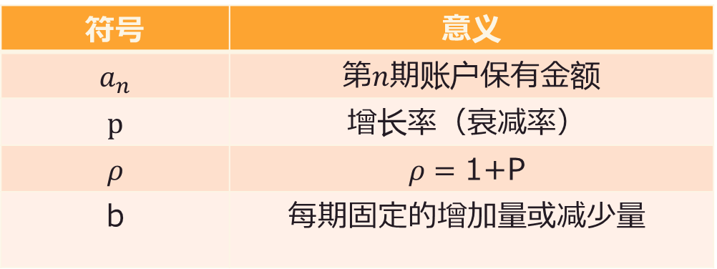
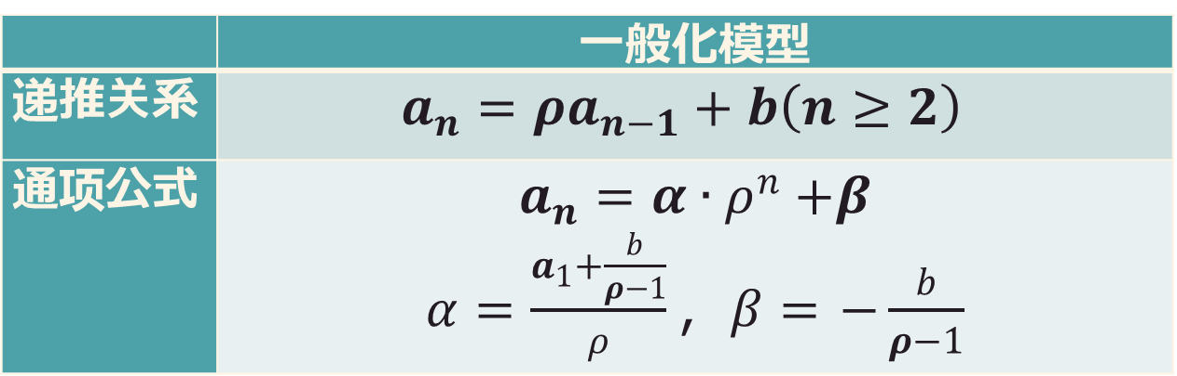
类似养老金问题的一般化数学模型
模型泛化，扩展应用
符号 | 意义
适用于：
保险，基金，储蓄，贷款等理财投资问题。
 | 一般化模型
递推关系
通项公式

Slide 31
养老金问题
的数学模型探究
广东省首届高中数学建模课堂教学设计
优秀作品征集交流活动
广东省惠州市第一中学 郭慧敏 廖伟君

